Slide 1
Статистика регионального исследования компетенций учителей (РИКУ) в 2023-2024 учебном году
Муниципальное образовательное учреждение дополнительного профессионального образования
«Учебно-методический центр»
г. о. Серпухов

Slide 2
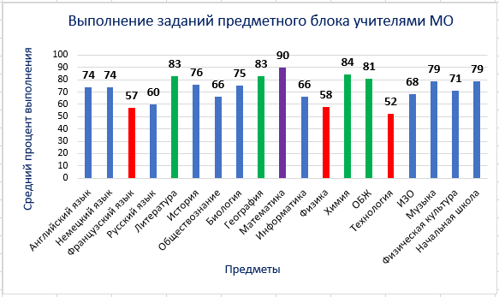
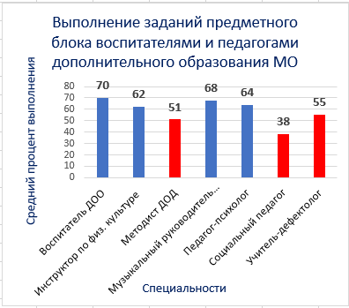
Выполнение заданий предметного блока педагогами в 2023-2024 учебном году
Муниципальное образовательное учреждение дополнительного профессионального образования
«Учебно-методический центр»
г.о. Серпухов

Slide 3
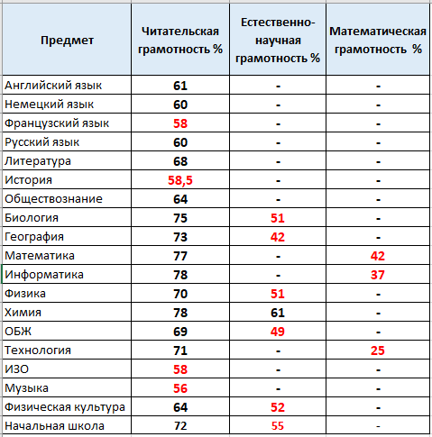
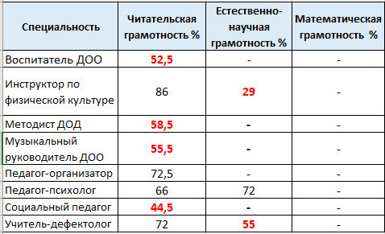
Выполнение заданий по функциональной грамотности педагогами в 2023-2024 учебном году
Муниципальное образовательное учреждение дополнительного профессионального образования
«Учебно-методический центр»
г.о. Серпухов

Slide 4
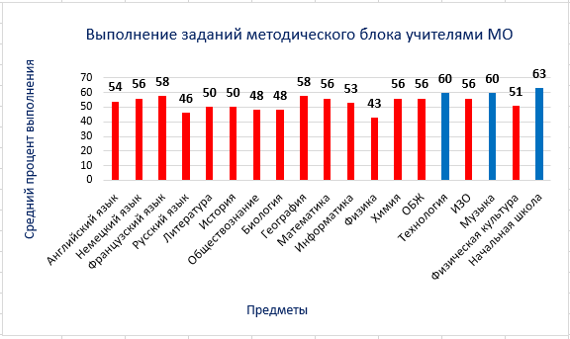
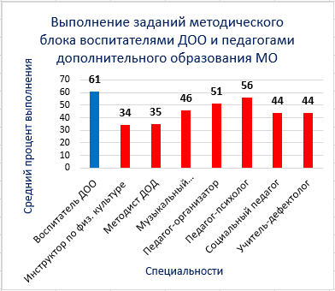
Выполнение заданий методического блока педагогами в 2023-2024 учебном году
Муниципальное образовательное учреждение дополнительного профессионального образования
«Учебно-методический центр»
г.о. Серпухов

Slide 8
Результаты диагностики профессиональных компетенций педагогических работников Городского округа Серпухов
Муниципальное образовательное учреждение дополнительного профессионального образования
«Учебно-методический центр»
Количество тестируемых (чел./%) | Количество выполнивших КИМ более 60% (чел./%) | % выполнивших КИМ менее 60% от количества тестируемых (чел./%)
393/100% | 288/73% | 105/27%
г.о. Серпухов

Slide 9
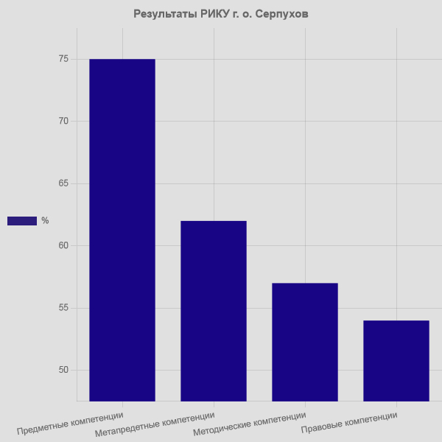
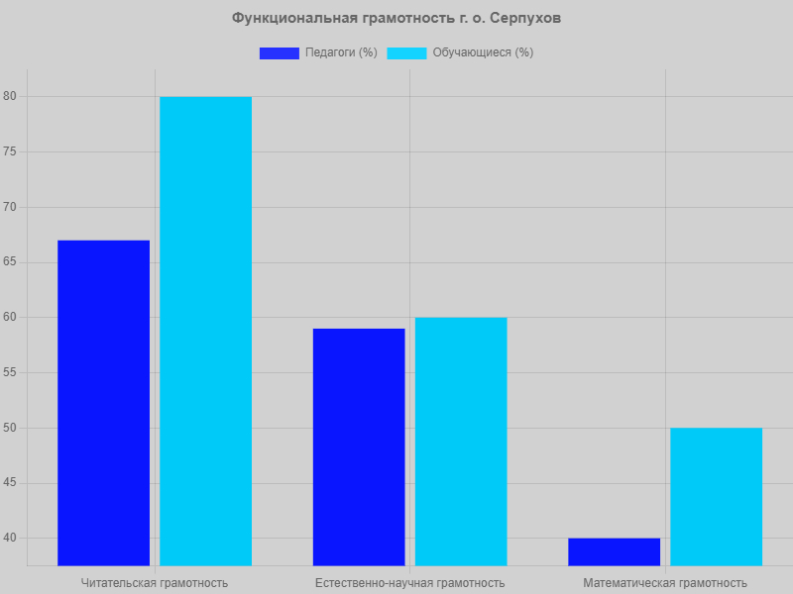
Результаты диагностики профессиональных компетенций педагогических работников Городского округа Серпухов
Муниципальное образовательное учреждение дополнительного профессионального образования
«Учебно-методический центр»
г.о. Серпухов

Slide 10
ОО 2022-2023 ОО 2022-2023
Муниципальное образовательное учреждение дополнительного профессионального образования
«Учебно-методический центр»
Динамика результатов РИКУ педагогов г. о. Серпухов
Наименование ОО | Метапредметные |  |  | Методические |  |  | Предметные
 | Динамика | 2022-2023 | 2023-2024 | Динамика | 2022-2023 | 2023-2024 | Динамика | 2022-2023 | 2023-2024
МБОУ " Оболенская СОШ" | 6 | 55,6 | 61,7 | 9,2 | 49,3 | 58,5 | -4,8 | 81,3 | 76,5
МБОУ "Гимназия № 1" | 0 | 66,7 | 66,7 | -7,7 | 62,3 | 54,6 | 0,8 | 74,5 | 75,3
МБОУ "Гимназия" | -7,7 | 59,3 | 51,7 | -4,9 | 59,3 | 54,4 | 13,6 | 72,6 | 86,3
МБОУ "Липицкая СОШ" | -0,4 | 65,7 | 65,3 | 11,1 | 47,7 | 58,8 | 7,3 | 71,1 | 78,4
МБОУ "Пролетарская СОШ" | -13,7 | 65,8 | 52,1 | -3 | 58,7 | 55,7 | -4 | 74 | 70
МБОУ "Туровская СОШ" | 11,4 | 52,7 | 64,1 | 1 | 50,4 | 51,4 | -1,1 | 71,3 | 70,2
МБОУ CОШ № 18 | -1,3 | 58,3 | 57 | 3,2 | 49,6 | 52,8 | 6,7 | 72 | 78,7
МБОУ СОШ № 1 г.о. Серпухов | 7,8 | 69,3 | 77 | -9,6 | 68,8 | 59 | 0,5 | 84 | 84,5
МБОУ СОШ № 10 г.о. Серпухов | -6,7 | 63,3 | 56,7 | -0,6 | 52,6 | 52 | 10 | 72 | 82
МБОУ СОШ № 11 | 33,3 | 46,7 | 80 | 2,9 | 49,1 | 52 | 5,7 | 74,3 | 80
МБОУ СОШ № 12 "Центр образования" | -11,7 | 72,7 | 61 | -6,2 | 68,2 | 62 | 7,3 | 79,3 | 86,6
МБОУ СОШ № 13 | 9,3 | 56,1 | 65,4 | 4,9 | 59,6 | 64,5 | -6,8 | 74,4 | 67,6
МБОУ СОШ № 16 | 4 | 59,4 | 63,3 | 12 | 55 | 67 | 9,2 | 67,3 | 76,5
МБОУ СОШ № 6 г. Серпухов | 31,6 | 33,3 | 65 | -7,6 | 64 | 56,4 | -0,8 | 80 | 79,2
МБОУ СОШ № 7 | 7,7 | 46,7 | 54,4 | -6,2 | 56,8 | 50,6 | -1,2 | 70,4 | 69,2
МБОУ СОШ №19 имени Романа Катасонова | -8,5 | 63,1 | 54,6 | 12,6 | 49,6 | 62,2 | 3,2 | 78,1 | 81,3
МБОУ Школа №8 | 48 | 0 | 48 | 34 | 0 | 34 | 51,4 | 0 | 51,4
МОУ "Дашковская СОШ" | -3,1 | 56,4 | 53,3 | -3,6 | 60,5 | 56,9 | -13,2 | 84,3 | 71,1
МОУ "Куриловская гимназия" | 64,5 | 0 | 64,5 | 64,5 | 0 | 64,5 | 81,8 | 0 | 81,8
МОУ "Райсеменовская СОШ" | -66,7 | 66,7 | 0 | -51 | 51 | 0 | -60 | 60 | 0
г.о. Серпухов

Slide 11
Исследование компетенций учителей (РИКУ): структура и содержание в 2024-2025 учебном году
Муниципальное образовательное учреждение дополнительного профессионального образования
«Учебно-методический центр»
г. о. Серпухов

Slide 12
Муниципальное образовательное учреждение дополнительного профессионального образования
«Учебно-методический центр»
Подготовка к прохождению РИКУ
https://cppm.kuro-mo.ru/index.php/diagnostika-professional-nykh-kompetentsij - ссылка на раздел «Диагностика» на сайте ЦНППМ КУРО https://cppm.kuro-mo.ru
https://serpumc.profiedu.ru/?section_id=334
г.о. Серпухов

Slide 13
Муниципальное образовательное учреждение дополнительного профессионального образования
«Учебно-методический центр»
Подготовка к прохождению РИКУ
Необходимо изучить:
1. Регламент порядка и формы диагностики профессиональных дефицитов педагогов 2. Памятка участника РИКУ 3. Спецификация по предмету /специальности 4. Демонстрационная версия РИКУ
За 1 день до РИКУ необходимо проверить наличие заявки в личном кабинете педагога
В случае ее отсутствия – снова подать заявку за день до приезда
Выбор пункта проведения
Можно выбирать пункты: ЦНППМ в Москве, Дмитрове, Истре, Ивантеевке, Коломне, Орехово-Зуеве, Подольске
!!! Пункты с названиями школ создаются по коллективным заявкам и предназначены для педагогов этих школ. Педагоги других образовательных организаций НЕ МОГУТ при подаче заявки выбирать этот пункт
г.о. Серпухов

Slide 14
Муниципальное образовательное учреждение дополнительного профессионального образования
«Учебно-методический центр»
Приказ КУРО
от 24.12.2024 №1423-04
«Об утверждении регламента проведения диагностики профессиональных компетенций педагогических работников с возможностью получения индивидуального образовательного маршрута»
г.о. Серпухов

Slide 15
Муниципальное образовательное учреждение дополнительного профессионального образования
«Учебно-методический центр»
Месяц | Сроки подачи заявки на очное РИКУ | Сроки прохождения очного РИКУ на базах ЦНППМ
Февраль | 16.01.2025 – 23.01.2025 | 03.02.2025 – 13.02.2025
Март | 16.02.2025 – 23.02.2025 | 03.03.2025 – 06.03.2025 10.03.2025 – 15.03.2025
Апрель | 16.03.2025 – 23.03.2025 | 01.04.2025 – 04.04.2025 07.04.2025 – 11.04.2025
Май | 16.04.2025 – 23.04.2025 | 05.05.2025 – 07.05.2025 12.05.2025 – 17.05.2025
г. о. Серпухов

Slide 16
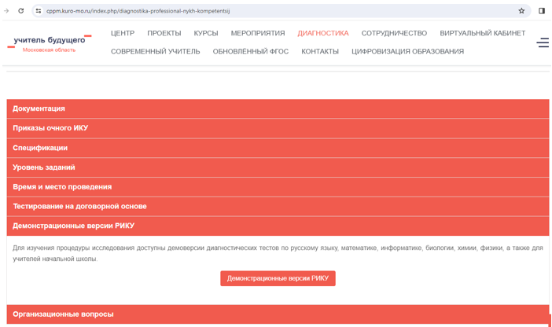
Подготовка к прохождению РИКУ
Муниципальное образовательное учреждение дополнительного профессионального образования
«Учебно-методический центр»
https://dit.mosreg.ru/certification/demo-test - демонстрационные версии РИКУ
г. о. Серпухов

Slide 17
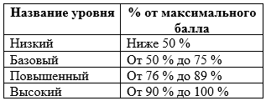
Муниципальное образовательное учреждение дополнительного профессионального образования
«Учебно-методический центр»
Подготовка к прохождению РИКУ
В Спецификации по предмету/специальности описаны:
структура теста,
порядок, формы и время работы с заданиями,
критерии успешного выполнения РИКУ участником,
тематика заданий,
уровни сложности заданий.
Общая продолжительность тестирования – 3,5 часа (учителя, воспитатели), 2 часа – психологи, логопеды, организаторы, социальные педагоги
г.о. Серпухов

Slide 18
Муниципальное образовательное учреждение дополнительного профессионального образования
«Учебно-методический центр»
Подготовка к прохождению РИКУ
Предметный блок
Для подготовки можно использовать:
открытые федеральные банки заданий ОГЭ, ЕГЭ, ВПР;
материалы сайта ЦНППМ – Проекты - Онлайн мастерская «Школа профессионального мастерства» - Методические материалы на основе итогов РИКУ https://cppm.kuro-mo.ru/index.php/component/sppagebuilder/?view=page&id=547&Itemid=0
г.о. Серпухов

Slide 19
Муниципальное образовательное учреждение дополнительного профессионального образования
«Учебно-методический центр»
Подготовка к прохождению РИКУ
Блок функциональной грамотности
Для обновления заданий по функциональной грамотности (читательской, естественно-научной, математической) были использованы открытые федеральные банки заданий ФИПИ, РЭШ, Федерального методического центра (Библиотека методиста), Электронный банк заданий для оценки функциональной грамотности (Министерство просвещения РФ)
Для подготовки к выполнению заданий можно использовать:
Материалы сайта ЦНППМ КУРО раздел ПРОЕКТЫ – Коуч школьных команд «Функциональная грамотность» – PISA-кинотеатры, Практикумы, Методическая копилка https://cppm.kuro-mo.ru/index.php/component/sppagebuilder/?view=page&id=27
раздел СОВРЕМЕННЫЙ УЧИТЕЛЬ – «Школа современного учителя» –
Функциональная грамотность https://cppm.kuro-mo.ru/index.php/component/sppagebuilder/?view=page&id=669
Материалы сайта ГСГУ (г. Коломна), раздел «Функциональная грамотность»: https://gukolomna.ru/media/v-tsentre-vnimaniya/pisa-reshenie-praktiko-orientirovannykh-zadach/
г.о. Серпухов

Slide 20
Муниципальное образовательное учреждение дополнительного профессионального образования
«Учебно-методический центр»
Подготовка к прохождению РИКУ
Методический блок
Для подготовки можно использовать материалы сайта ЦНППМ
Раздел СОВРЕМЕННЫЙ УЧИТЕЛЬ – Школа современного учителя – Методические компетенции https://cppm.kuro-mo.ru/index.php/component/sppagebuilder/?view=page&id=668
г.о. Серпухов

Slide 21
Муниципальное образовательное учреждение дополнительного профессионального образования
«Учебно-методический центр»
Коллективные заявки на прохождение РИКУ формируются
МОУ ДПО УМЦ (с декабря 2024 года):
ОО подаёт сведения о количестве педагогов-участников, которым необходимо пройти РИКУ в ближайшее время;
В муниципалитете определяется ОО, которая по своему техническому обеспечению может стать пунктом проведения РИКУ;
16-ого числа ММС подает заявку для обсуждения в ЦНППМ.
г. о. Серпухов

Slide 22
Муниципальное образовательное учреждение дополнительного профессионального образования
«Учебно-методический центр»
Организация работы
регионального методического актива
в 2024-2025 учебном году

Slide 23
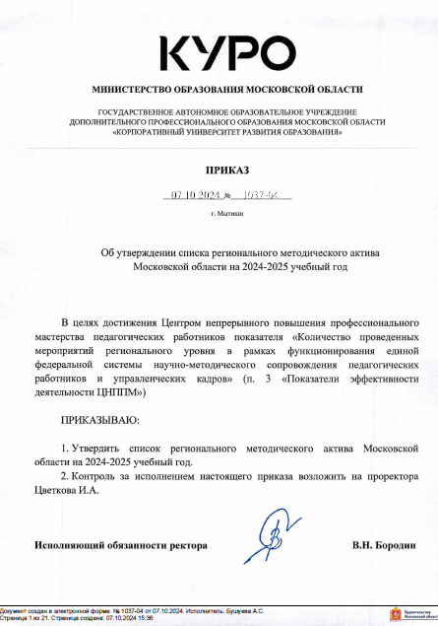
Муниципальное образовательное учреждение дополнительного профессионального образования
«Учебно-методический центр»
ВАЖНО:
Приказ
«Об утверждении списка регионального методического актива Московской области на 2024-2025 учебный год»
Приказ КУРО от 07.10.2024
№ 1037-04

Slide 24
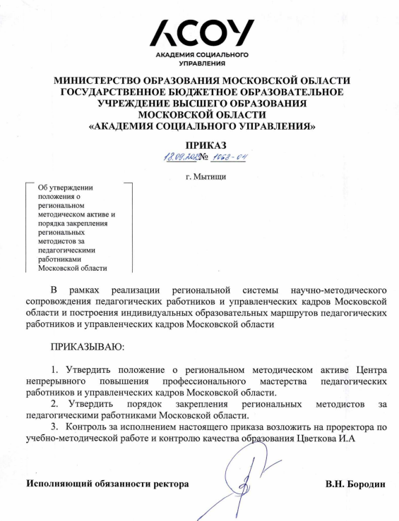
Муниципальное образовательное учреждение дополнительного профессионального образования
«Учебно-методический центр»
ВАЖНО:
Положение о региональном методическом активе Центра непрерывного повышения профессионального мастерства педагогических работников и управленческих кадров Московской области, порядок закрепления региональных методистов за педагогическими работниками Московской области
(Приказ АСОУ от 18.09.2023 г. №1068-04)

Slide 25
Муниципальное образовательное учреждение дополнительного профессионального образования
«Учебно-методический центр»
Муниципальное образовательное учреждение дополнительного профессионального образования
«Учебно-методический центр»
Цель деятельности регионального
методического актива:
содействовать непрерывному профессиональному развитию педагогических работников, в том числе оказание им адресной методической поддержки

Slide 26
Муниципальное образовательное учреждение дополнительного профессионального образования
«Учебно-методический центр»
Муниципальное образовательное учреждение дополнительного профессионального образования
«Учебно-методический центр»
Задачи деятельности регионального методического актива
профессиональных дефицитов и запросов педагогических
выявление работников;
разработка и реализация индивидуальных образовательных маршрутов
(ИОМ) непрерывного профессионального развития педагогических работников;
реализация программы повышения квалификации на завершающих этапах (в части представления собственного педагогического опыта, практической части);
методическая помощь педагогическим работникам,
осуществляющим педагогическую деятельность в школах с низкими образовательными
результатами обучающихся;
консультативная помощь и поддержка педагогическим работникам.

Slide 27
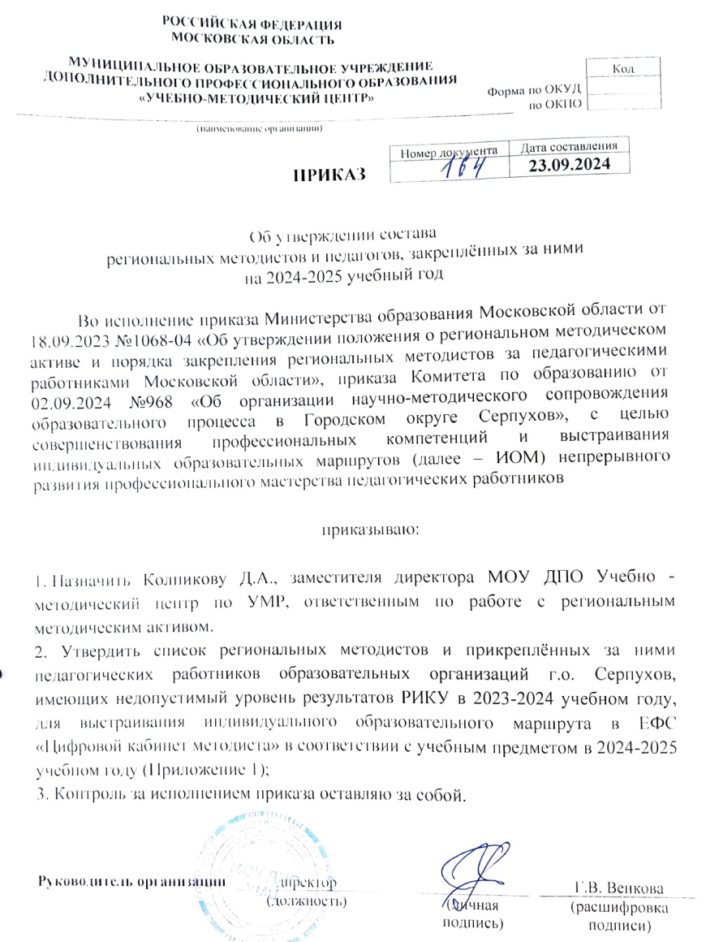
Муниципальное образовательное учреждение дополнительного профессионального образования
«Учебно-методический центр»
ВАЖНО:
Приказ
«Об утверждении состава региональных методистов и педагогов, закрепленных за ними, на 2024-2025 учебный год»
Приказ МОУ ДПО УМЦ
от 23.09.2024
№164

Slide 28
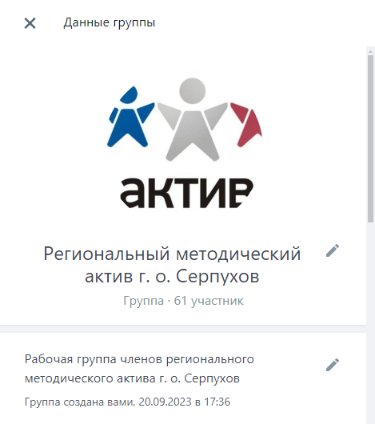
Муниципальное образовательное учреждение дополнительного профессионального образования
«Учебно-методический центр»
Рабочая группа «Региональный
методический актив
г. о. Серпухов»

